Slide 1

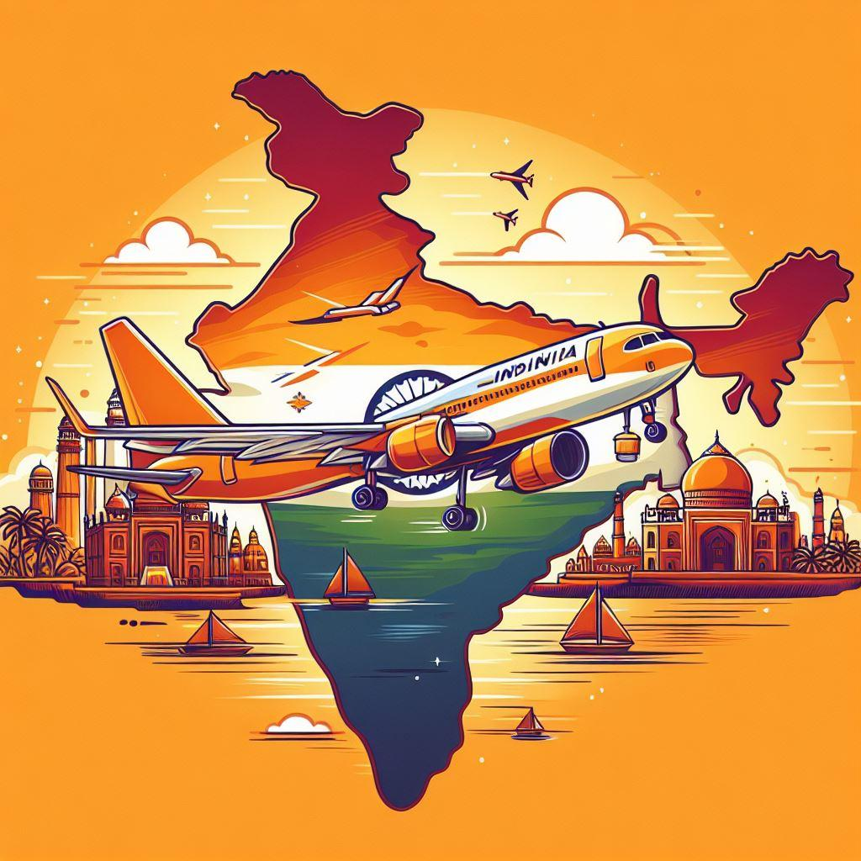
비행기 표 예측 틀 짜놓는 피피티
진희
재원
현우
지백

Slide 2
목차
팀 프로젝트 소개
스토리 및 가설 (순서 설정 필요)
시각화 #1 ~ 7
전처리 #1 ~ 6
상관계수 - 히트맵
정규화
모델링 #1 ~ 4
스토리 및 가설 (순서 설정 필요)
한계점 / 아쉬웠던 점 / 개선점 / 데이터 출처

Slide 3
진희
재원
현우
지백
(조 이름)
조 이름 아이디어:
1. 카레 먹으러 인도가조~
2. 인도는 우리에게 맡겨조~~
3. 인도와 노라조~~
4. 태어난 김에 인도 일주 ~ ( TV 프로그램인 태어난 김에 세계일주를 모티브로 딴 것입니다.)

Slide 4
스토리 #1
새로운 문화 & 경험
목적지 - 인도
탑승 비행기
인도의 하늘 & 광대한 대지
여행에 대한 기대 & 꿈
비행기의 신비로운 일
창밖 하늘의 변화 & 환상적인 빛의 춤
평범하지 않은 여행
하늘에서 환상적인 경험을 체험
새로운 모험 및 신비의 존재

Slide 5
스토리 #2
평범한 일상의 인도 모험
고대 사원 & 현대적인 건축물이 공존하는 도시
목적지 1 - 숨겨진 고대 유물 탐험
목적지 2 - 오래된 사원의 잔해 - 신비한 유물 발견 및 고대 문명의 비밀 열쇠
목적지 3 - 각지의 유물 & 고대 역사 및 문화 이해도
인도의 숨겨진 비밀 및 지혜
놀라운 모험으로 변모
여행의 경험으로 인한 배움 과 깨달음

Slide 6
스토리 #3
인도의 개발되지 않는 지역의 현실
인도의 농촌 지역에서의 시작 (공동체의 생활 및 일상)
무더운 날씨 벌레 의식주 환경의 부족함
현지인들의 강인함 & 삶의 진실
소도시 방문 - 위생 시설의 문제
인도의 어려운 현실
거친 자연 환경 & 부족한 자원의 삶 (물 / 전기)
서로 돕는 협동심
다양한 면모의 경험
부족한 환경 & 삶이지만 희망과 강인함 존재
진실의 이해 새로운 시각을 갖음

Slide 7
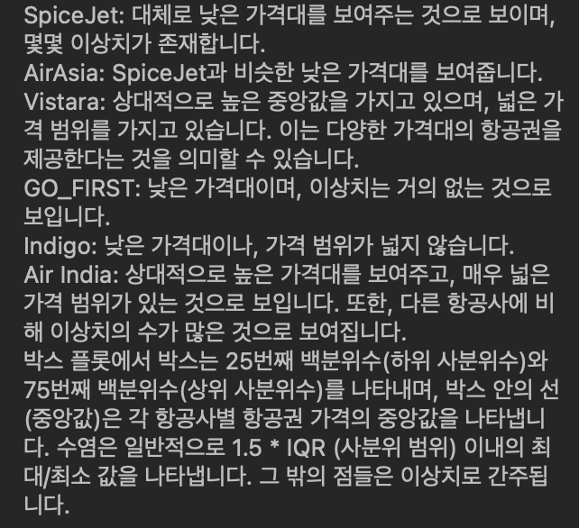
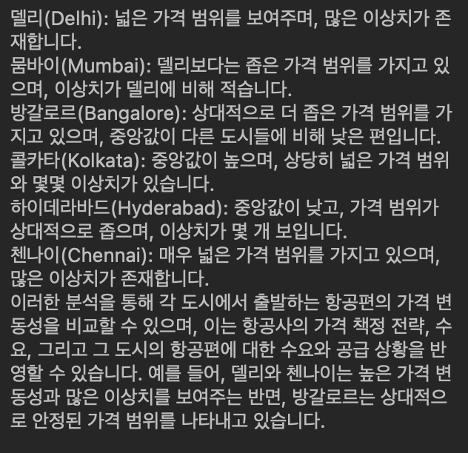
항공사 정의

Slide 8
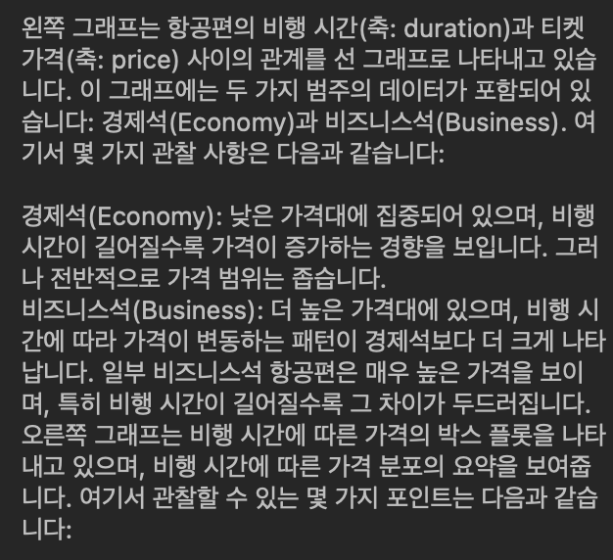
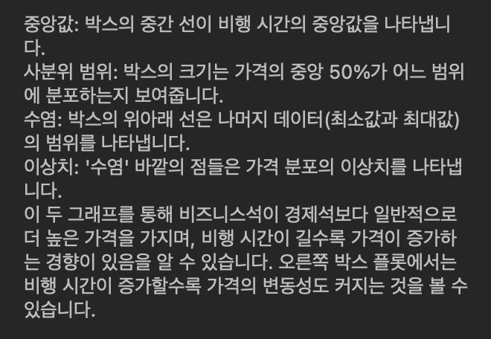
그래프 해석

Slide 9
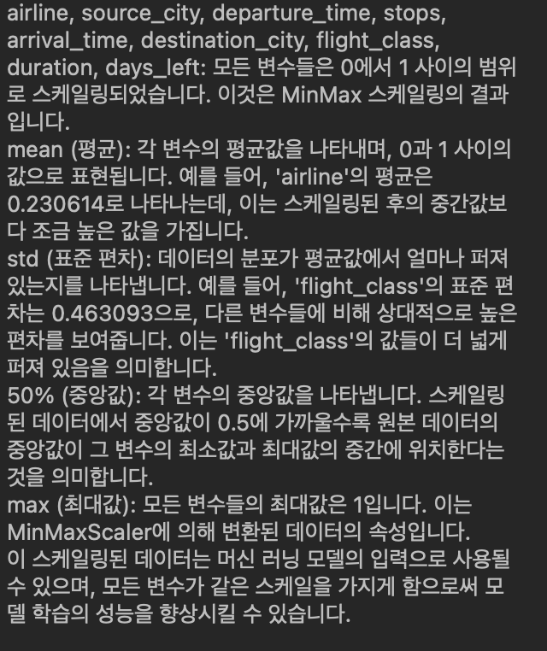
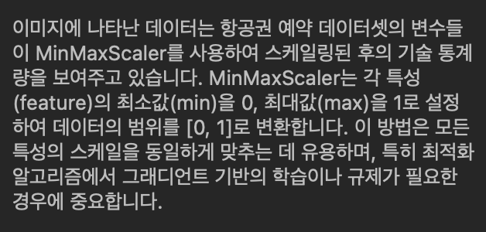
데이터셋 변수 및 기술 통계량

Slide 10
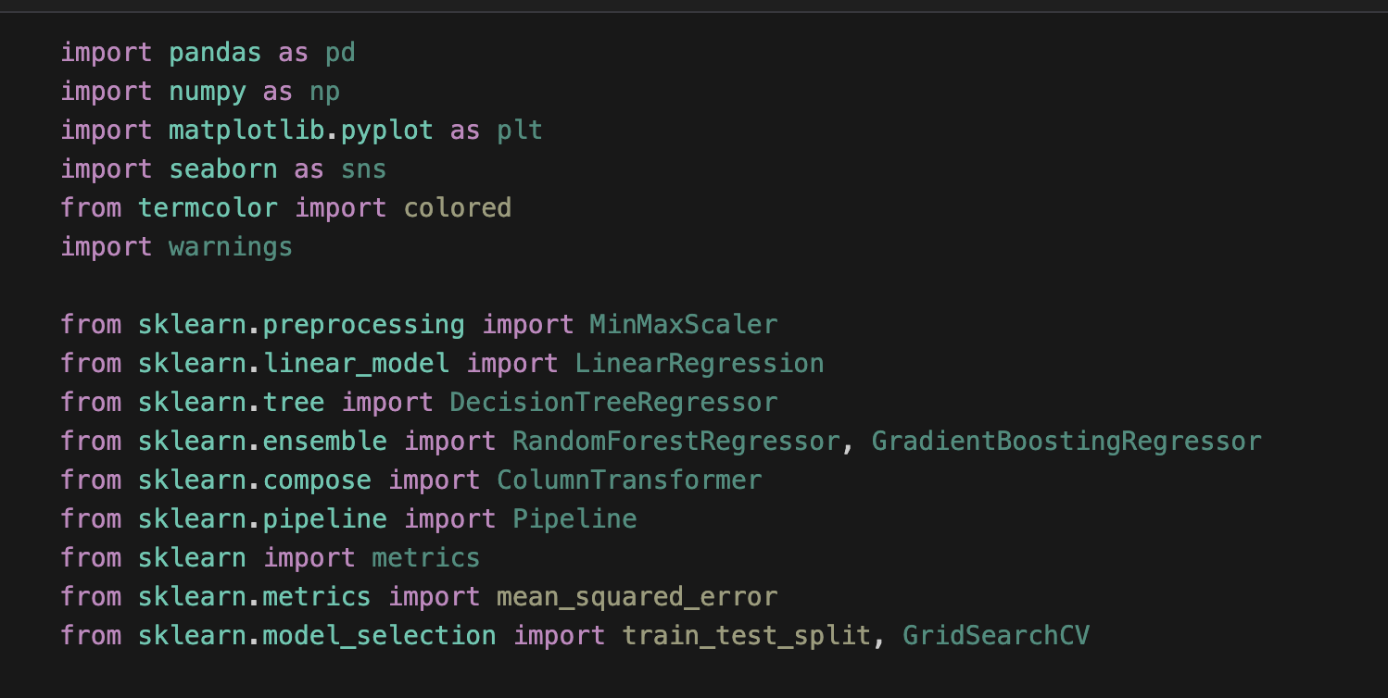
시작 베이스 코드

Slide 11
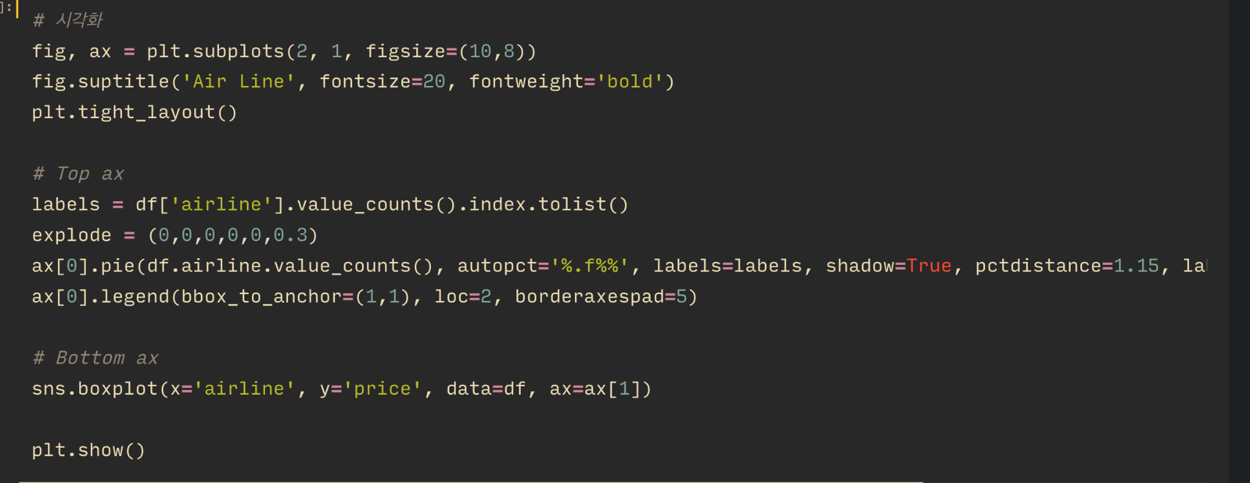
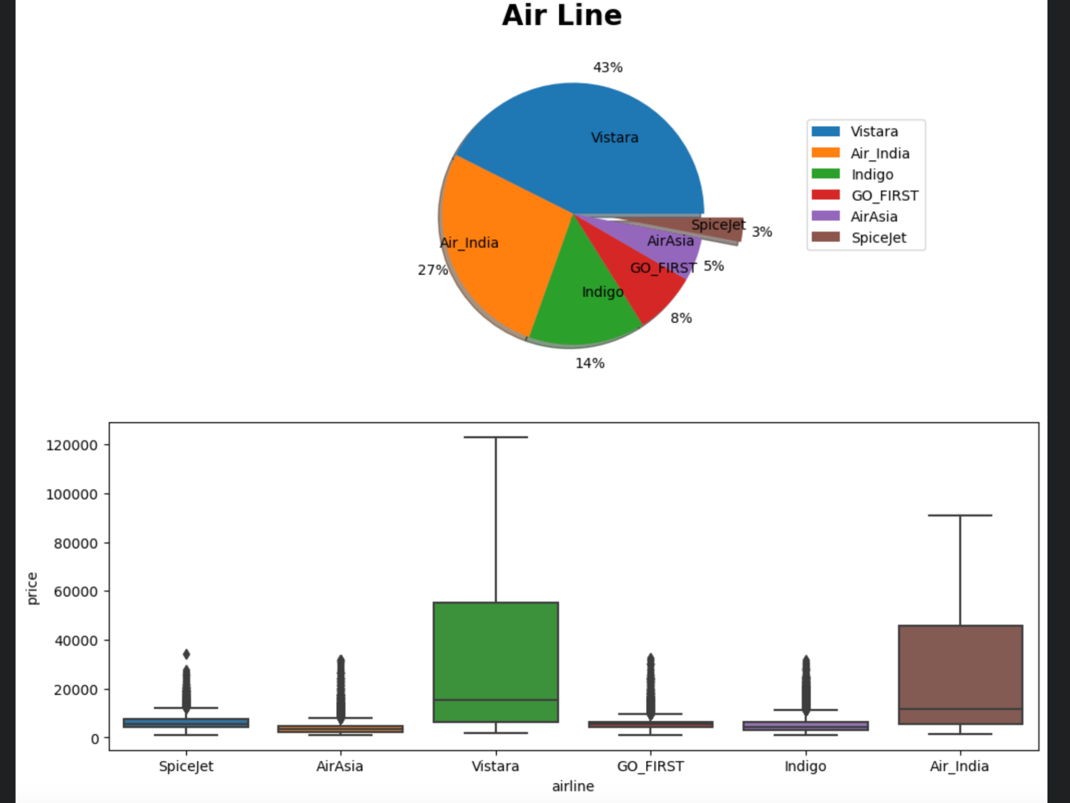
시각화 #1 Airline

Slide 12
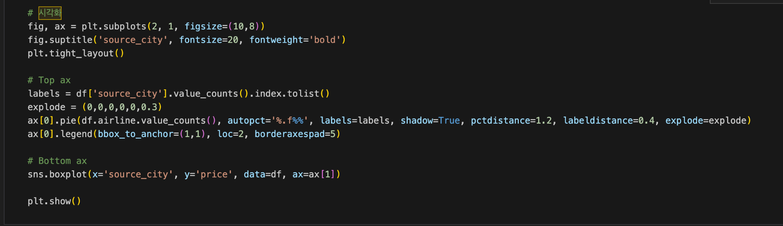
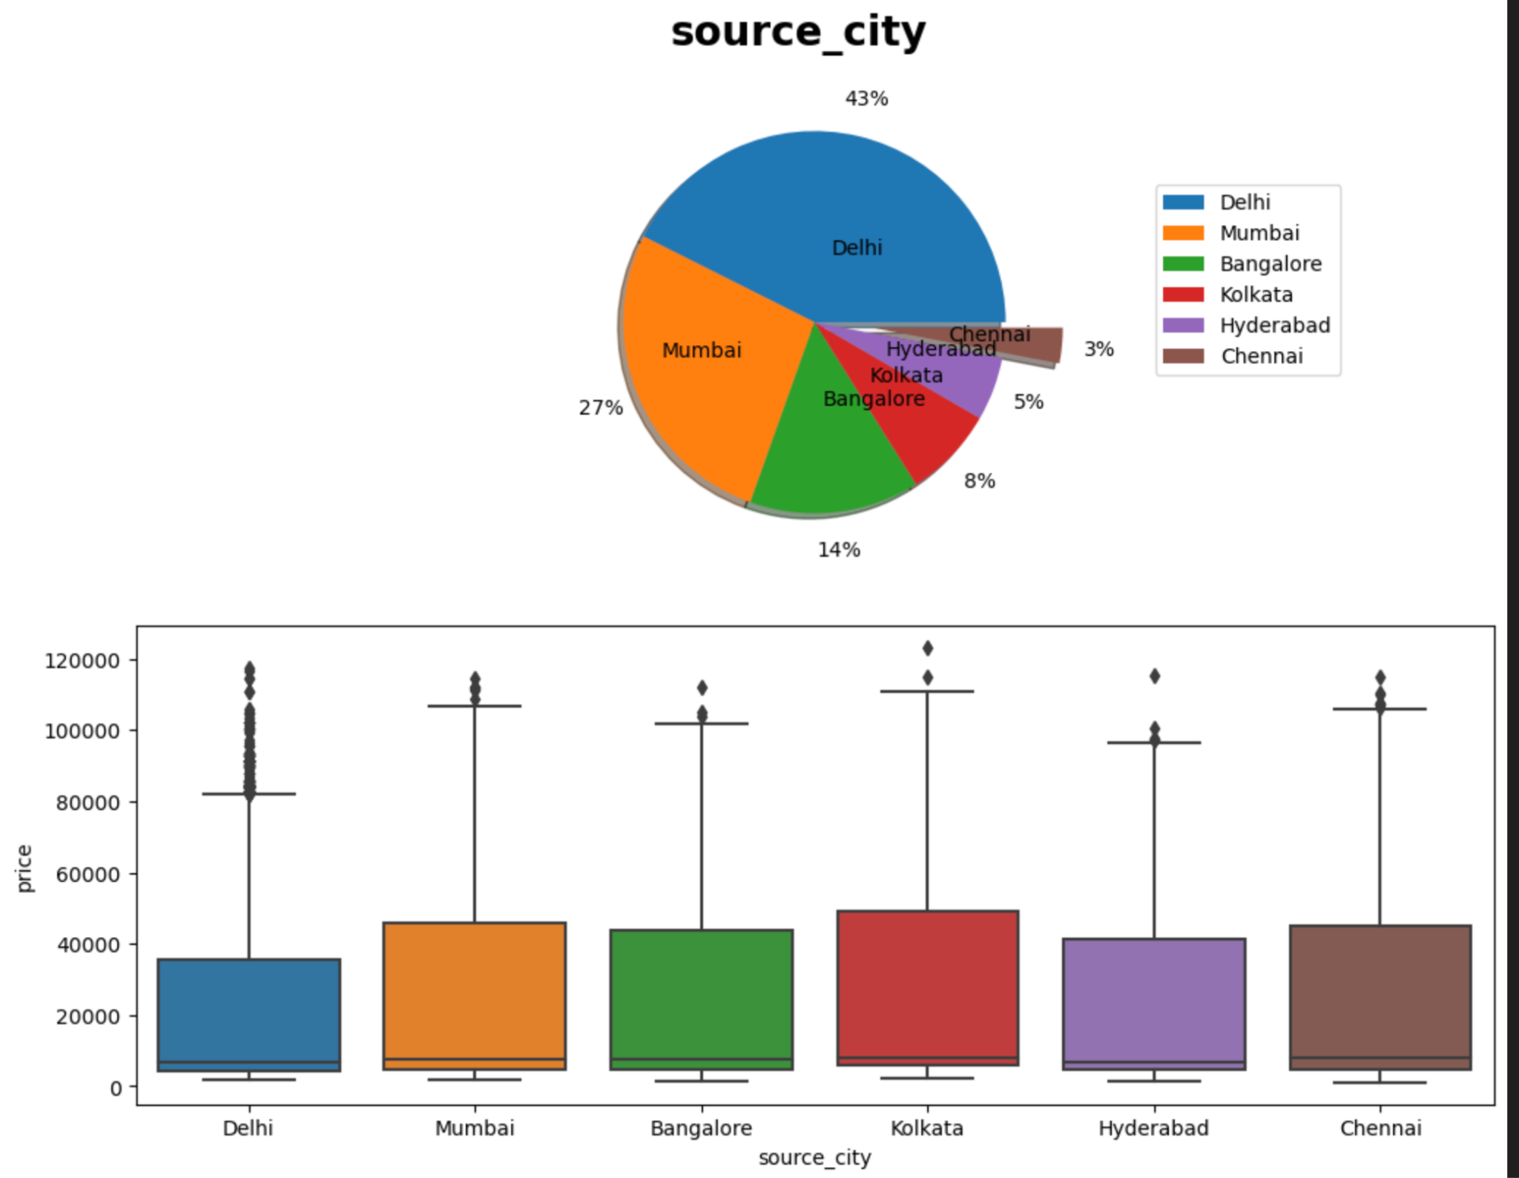
시각화 # 2 Source city

Slide 13
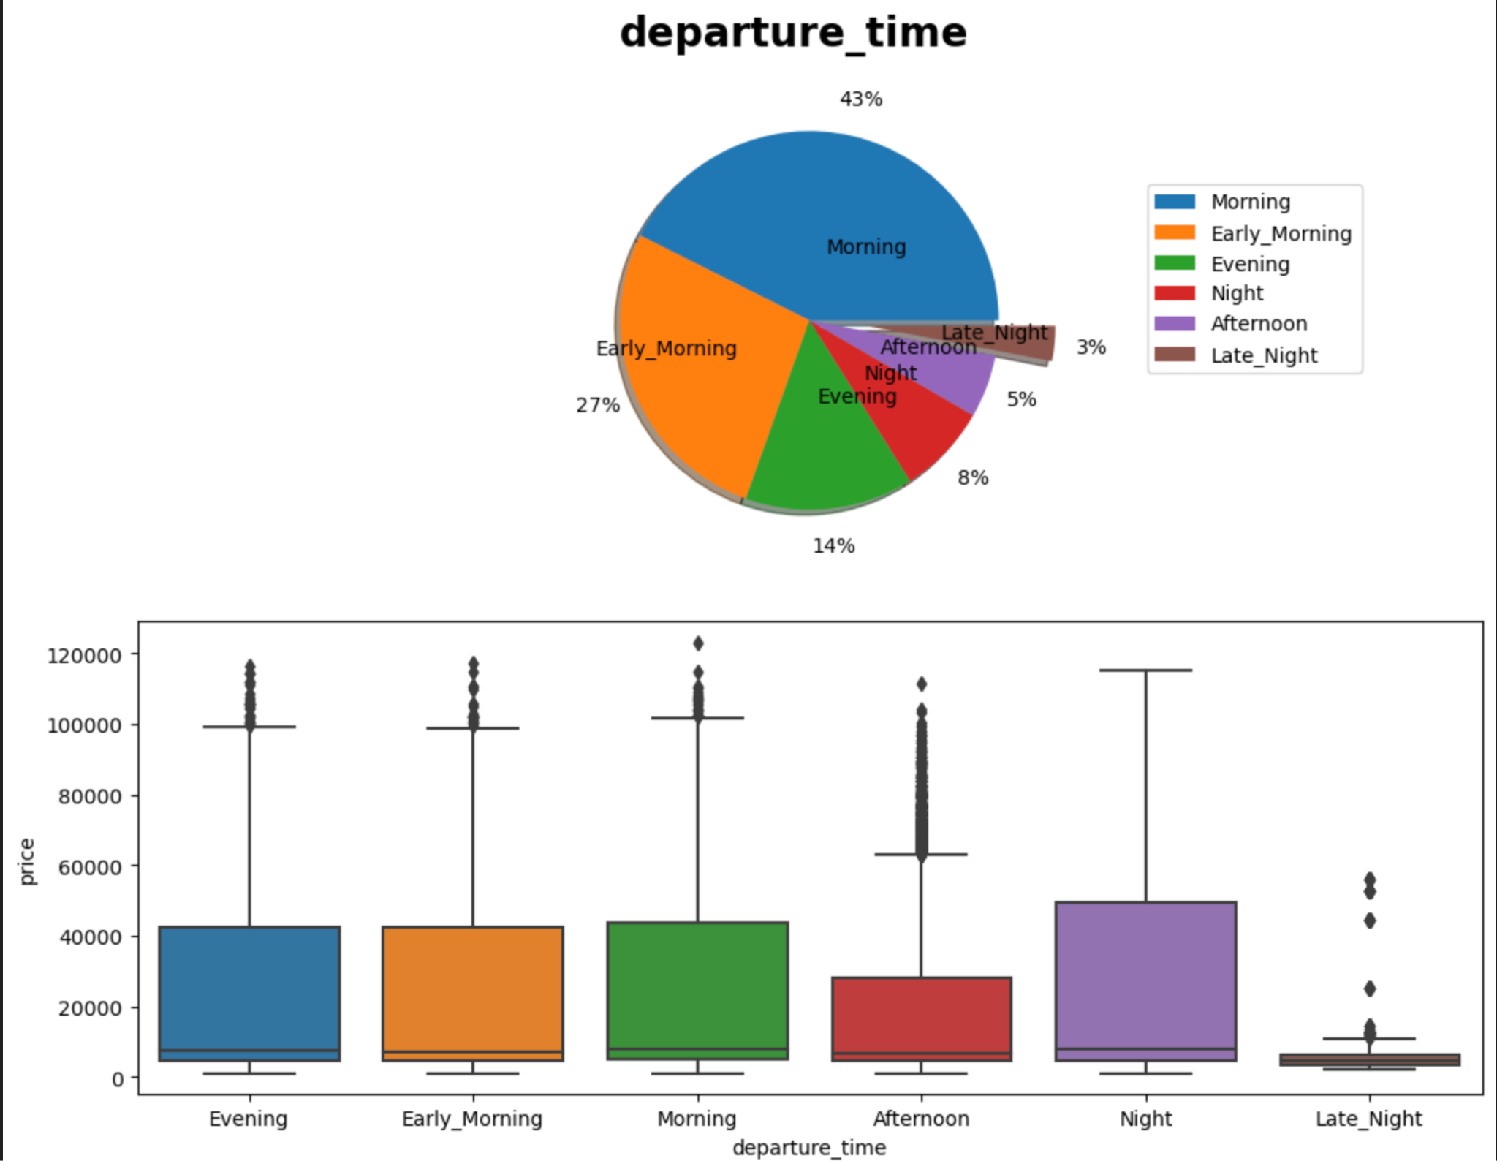
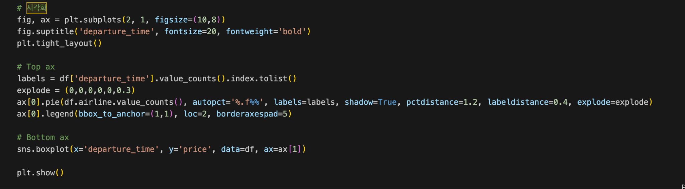
시각화 #3 departure_time

Slide 14
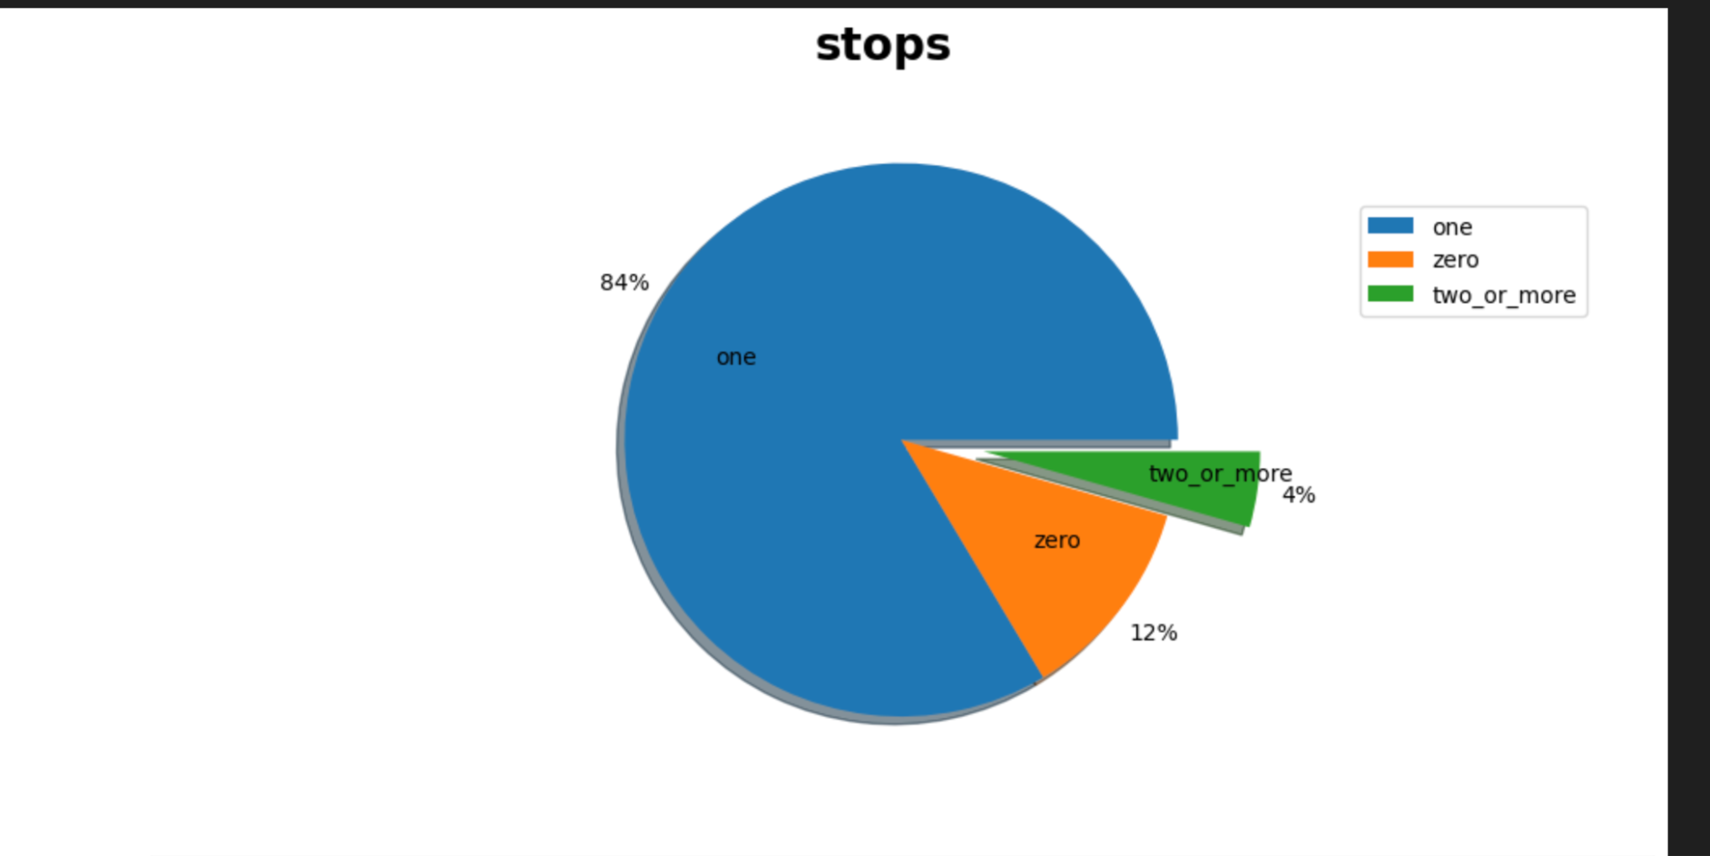
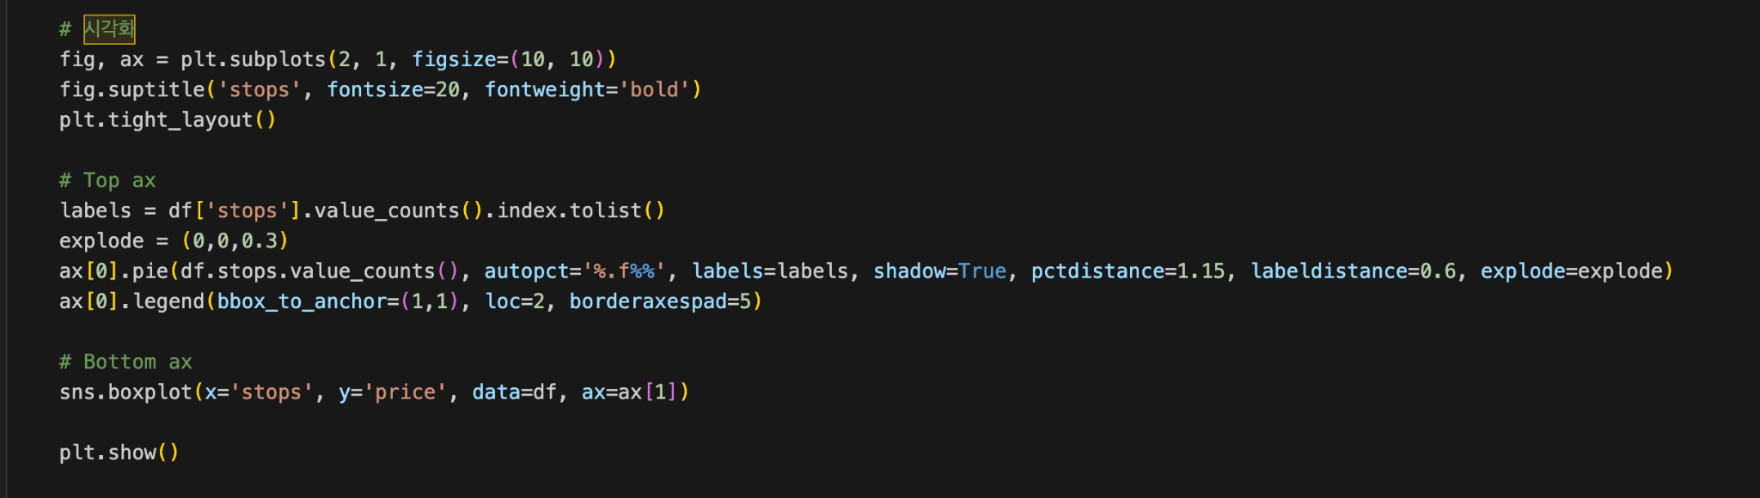
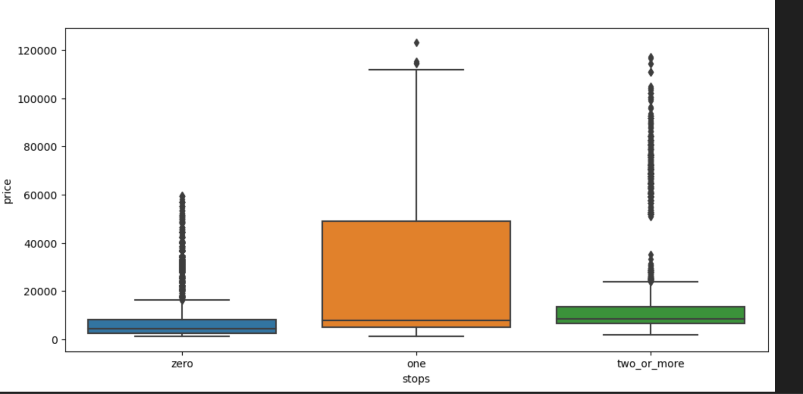
시각화 #4 Stops

Slide 15
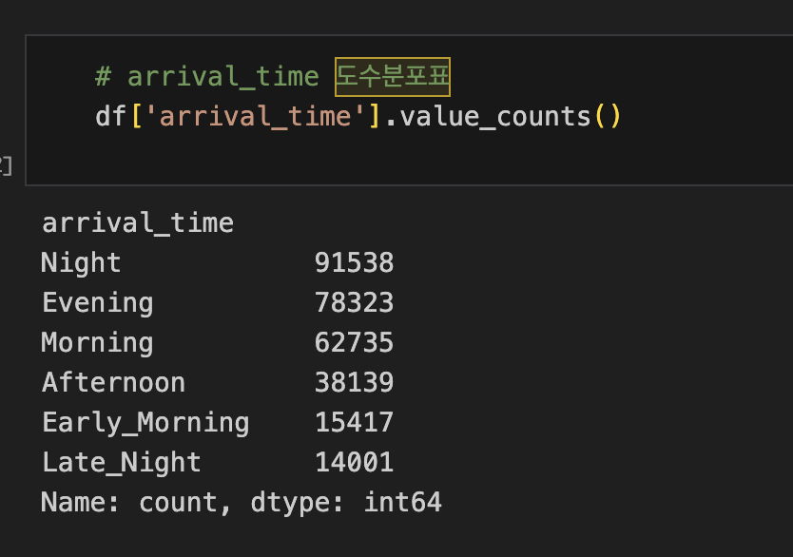
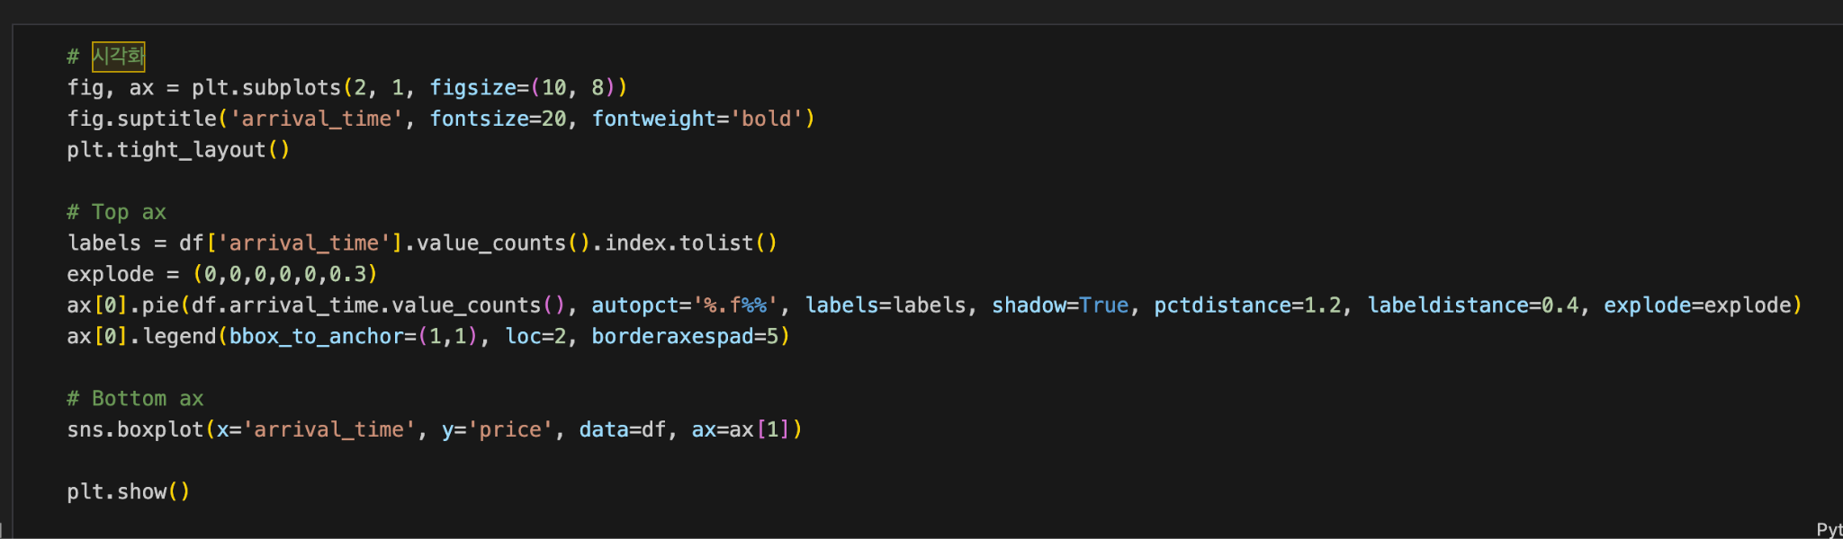
시각화 #5 arrival time

Slide 16
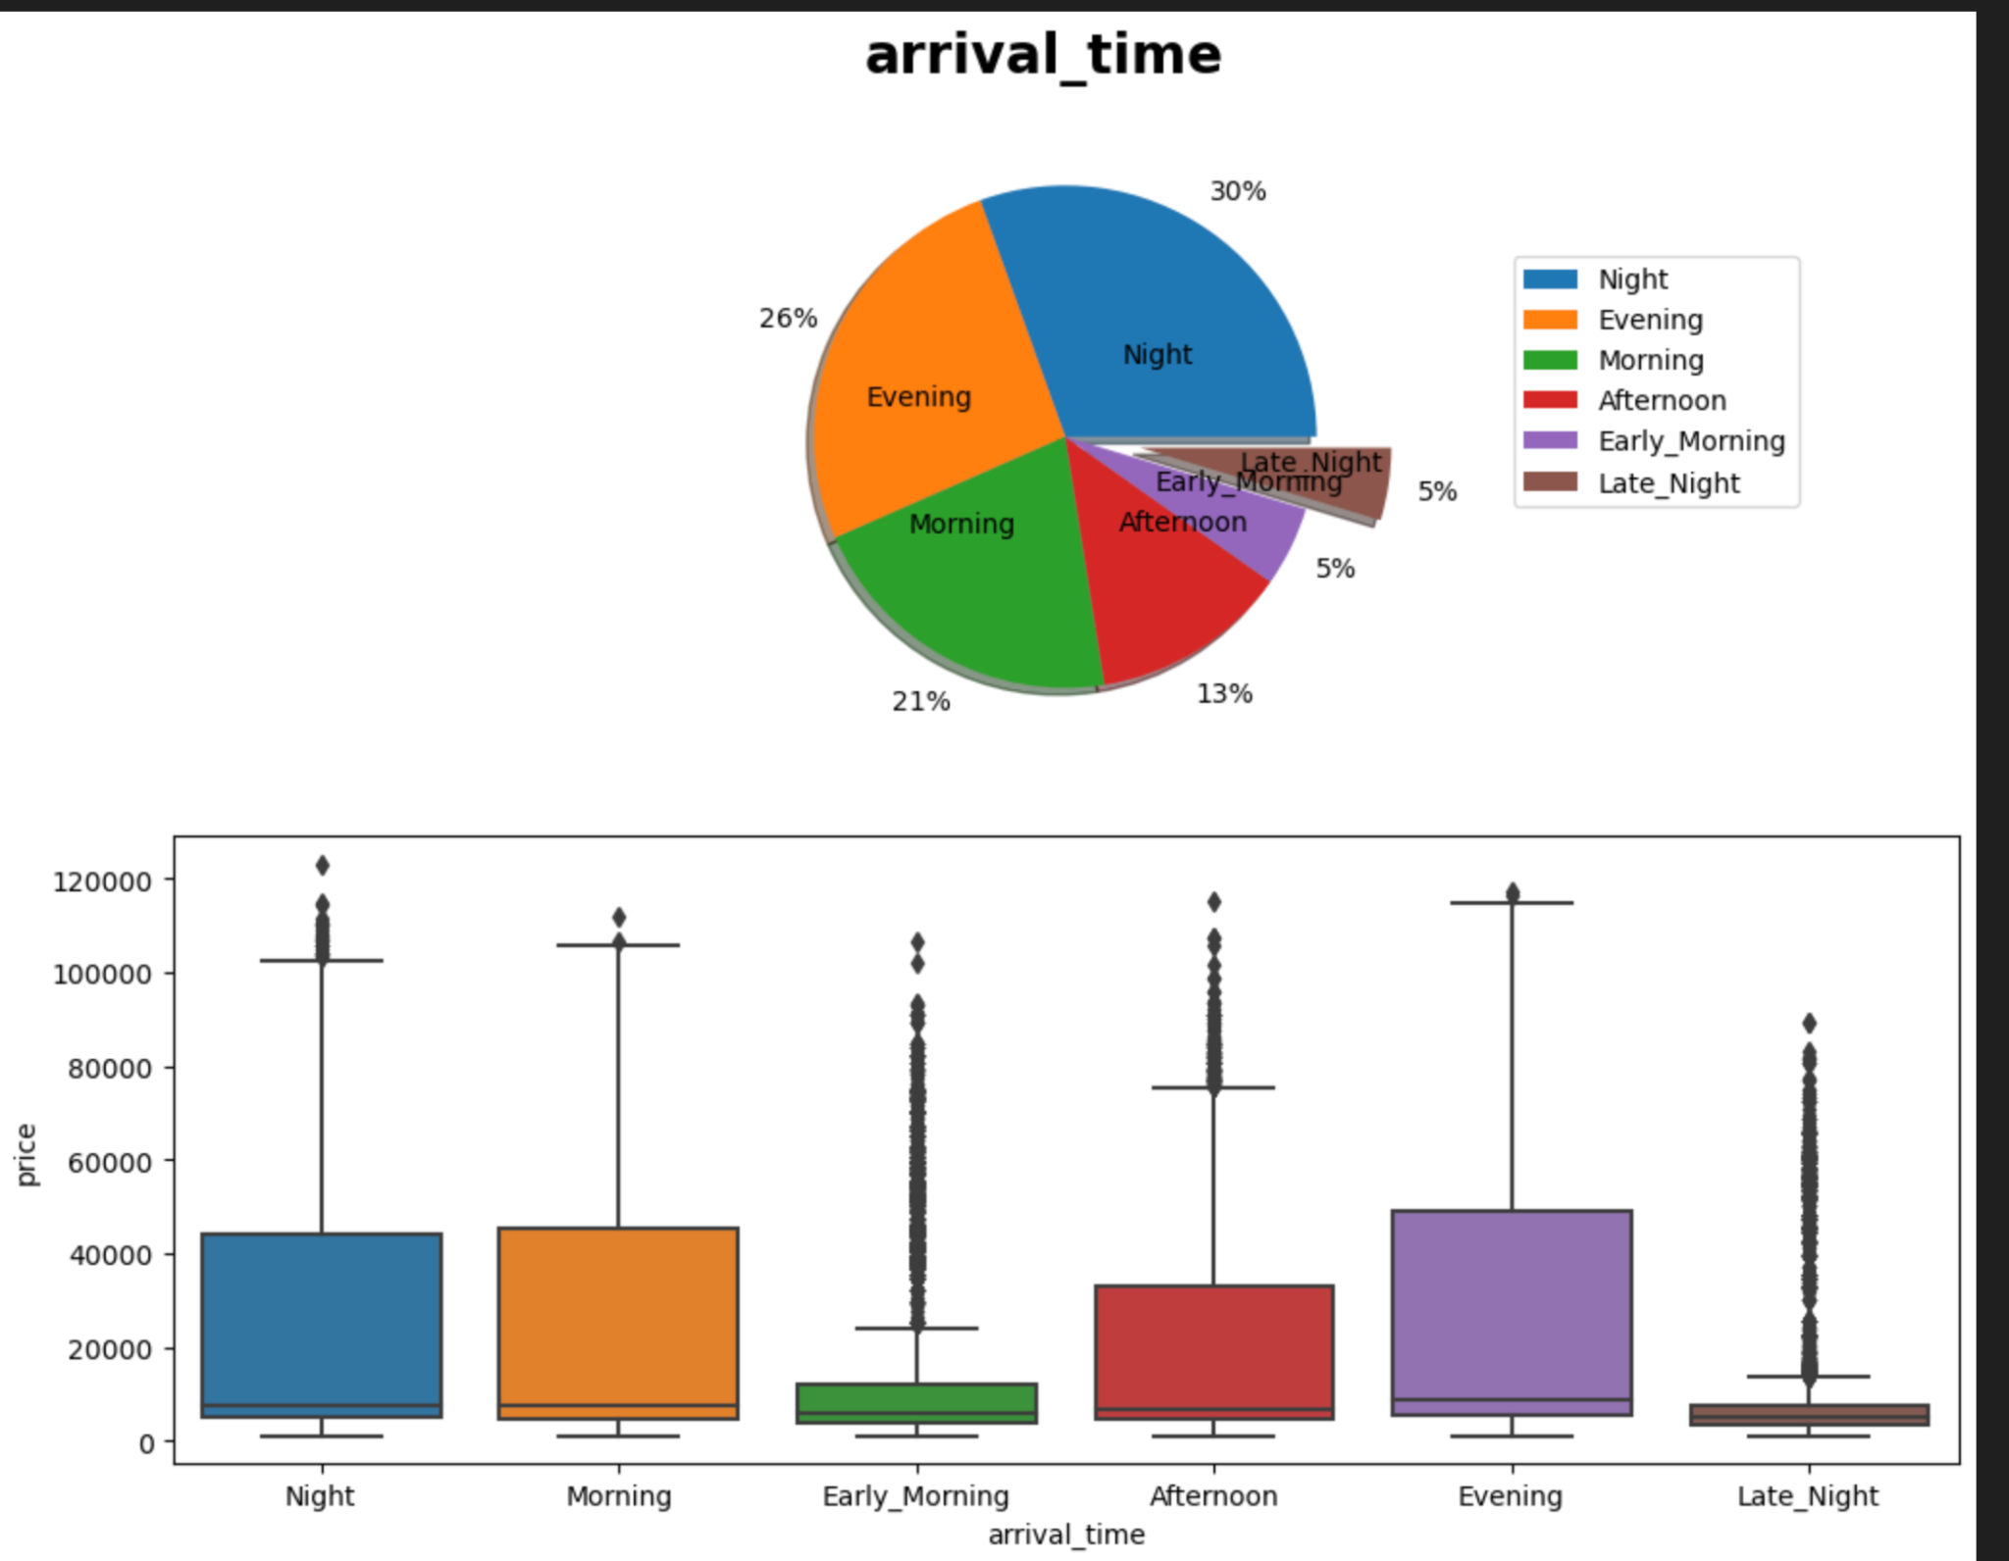
시각화 #5 arrival time

Slide 17
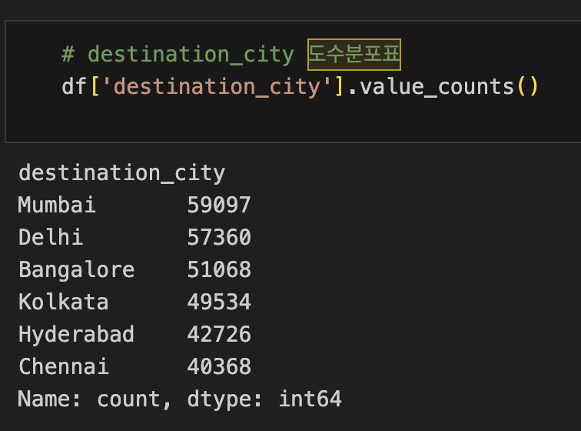
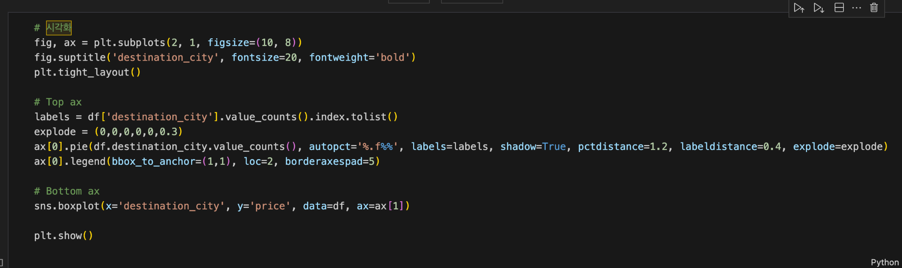
시각화 #6 destination city

Slide 18
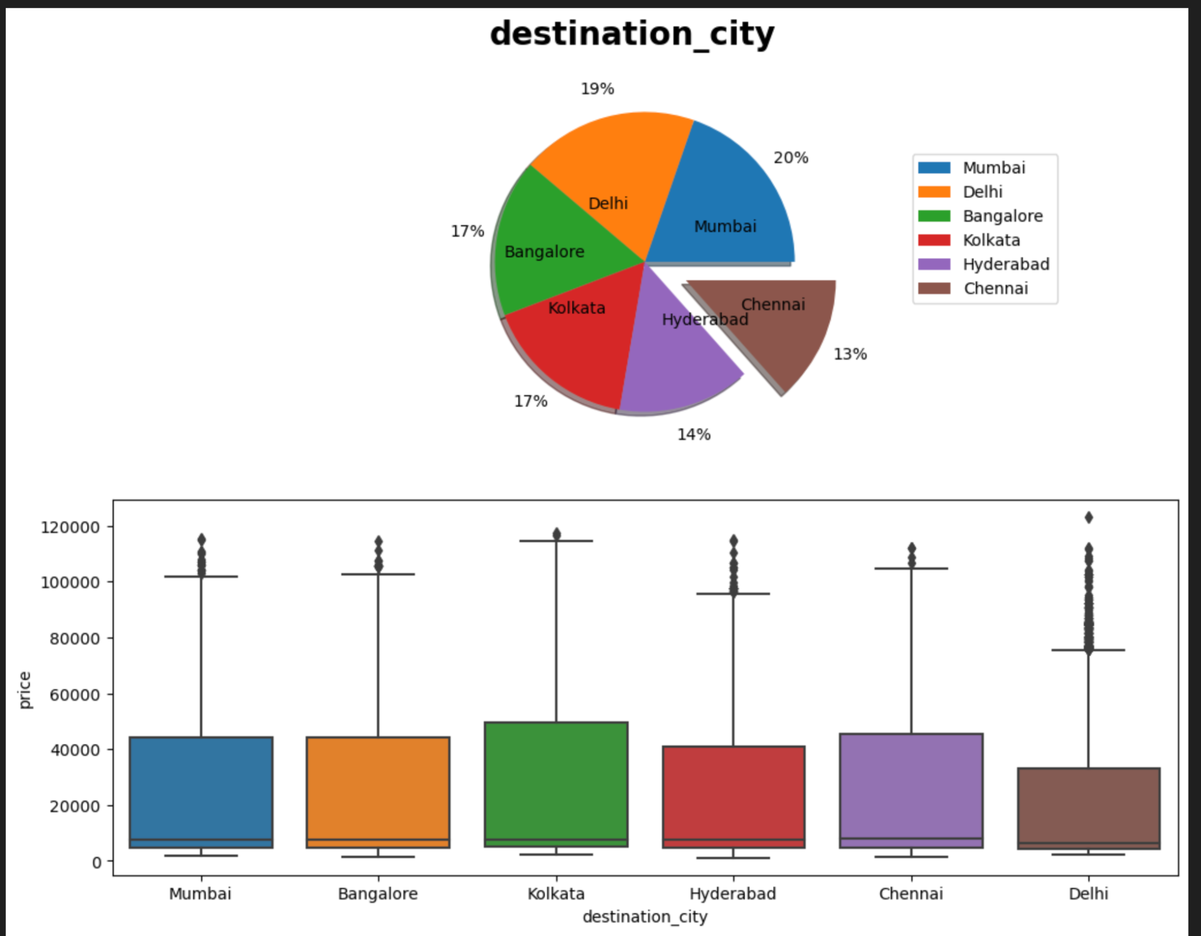
시각화 #6 destination city

Slide 19
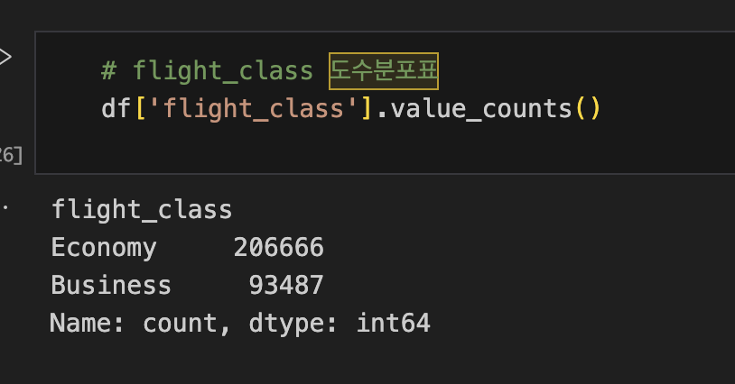
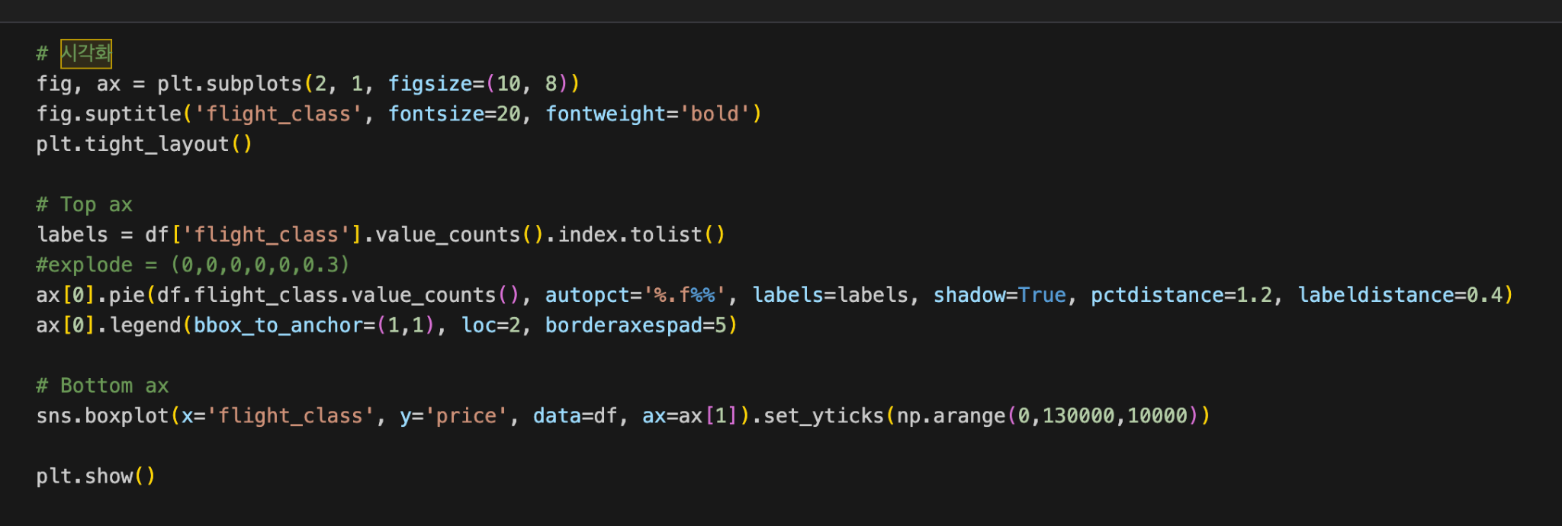
시각화 #7 flight class

Slide 20
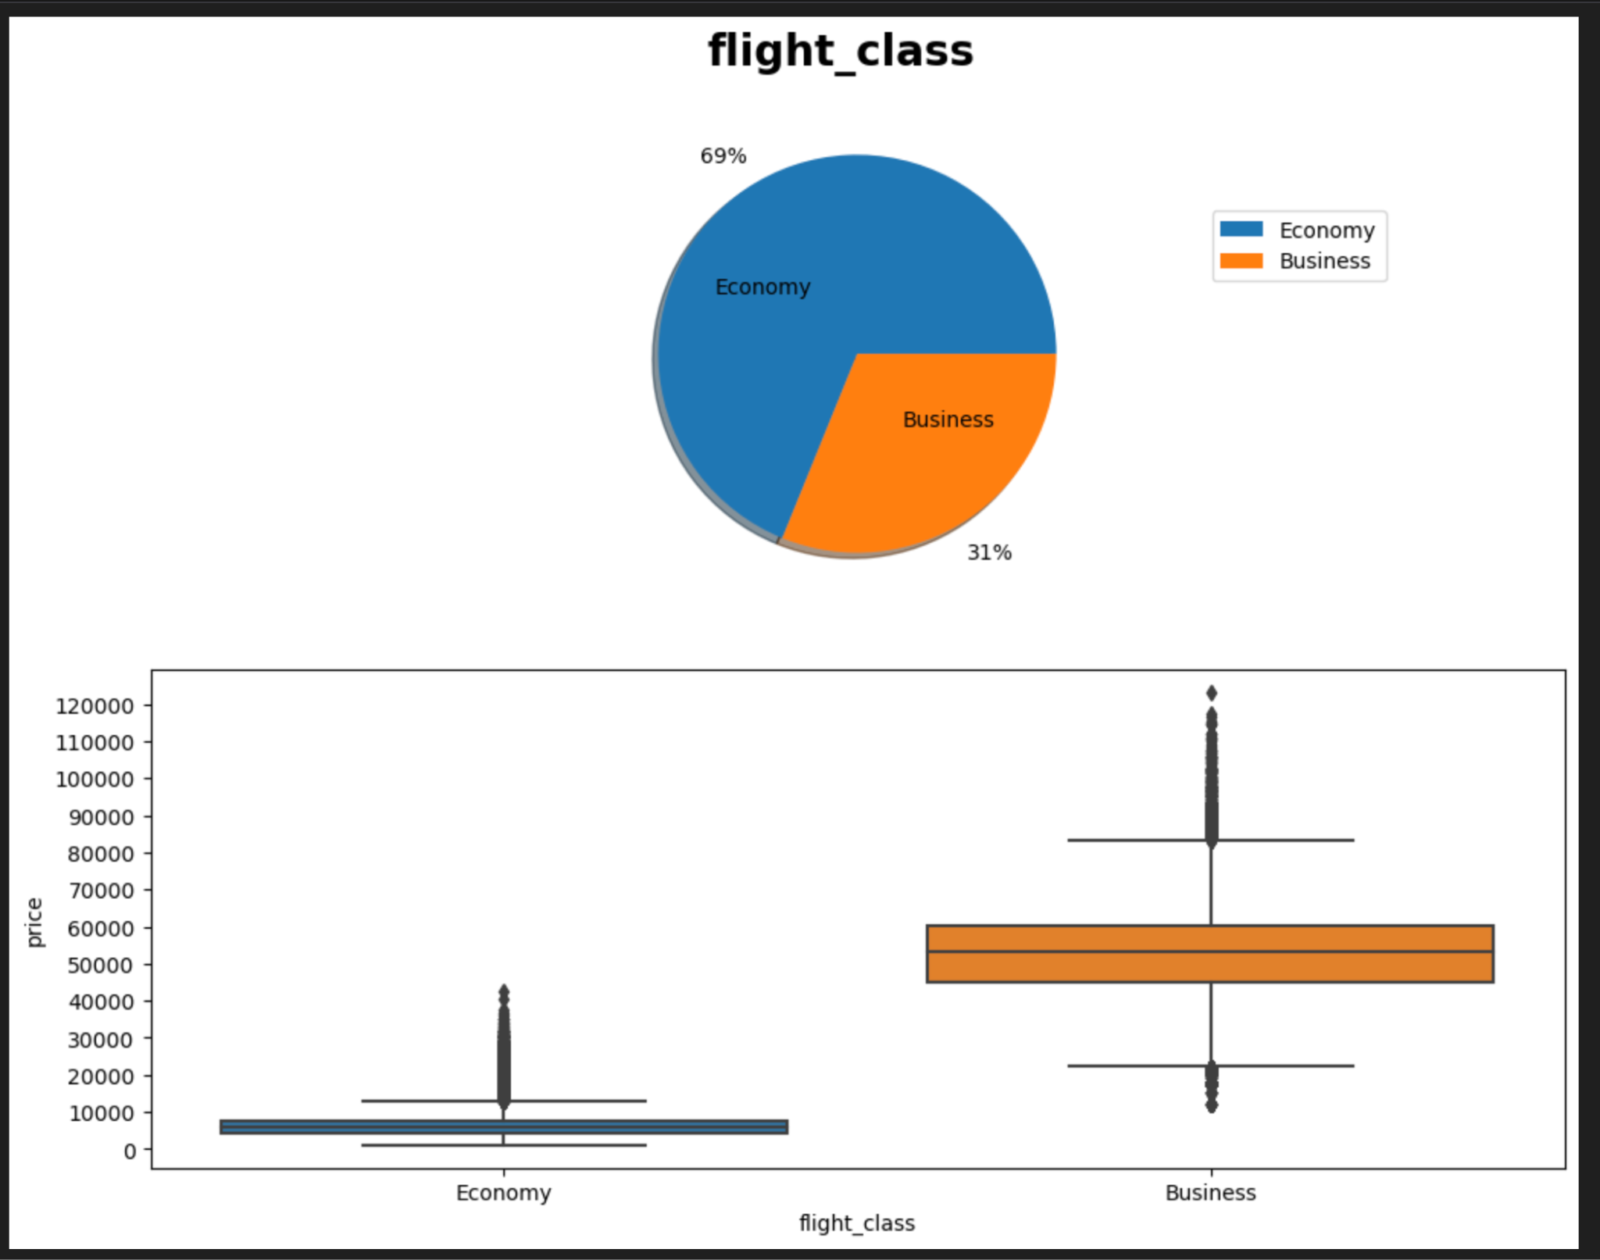
시각화 #7 flight class

Slide 21
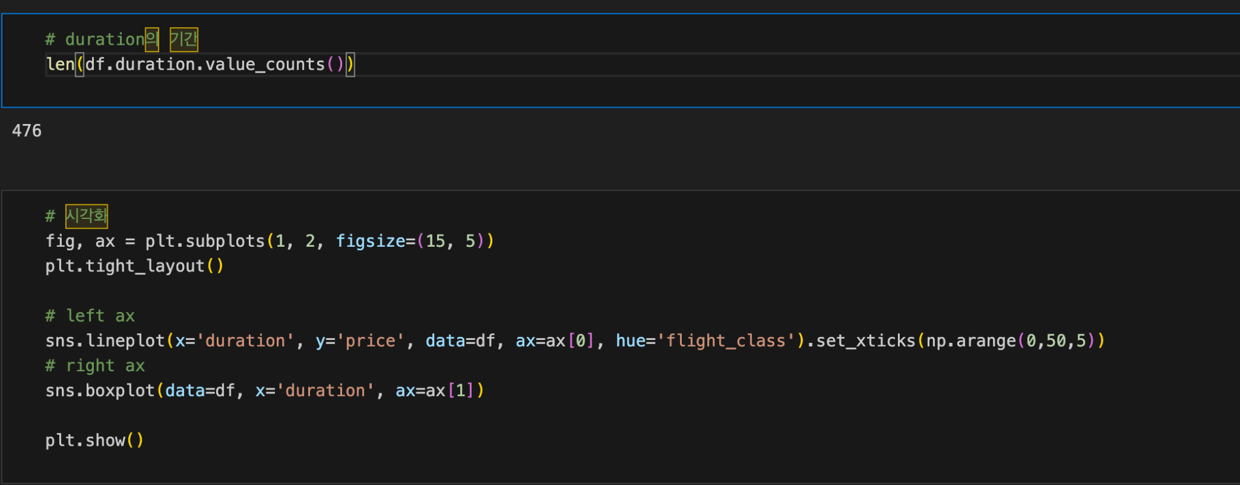
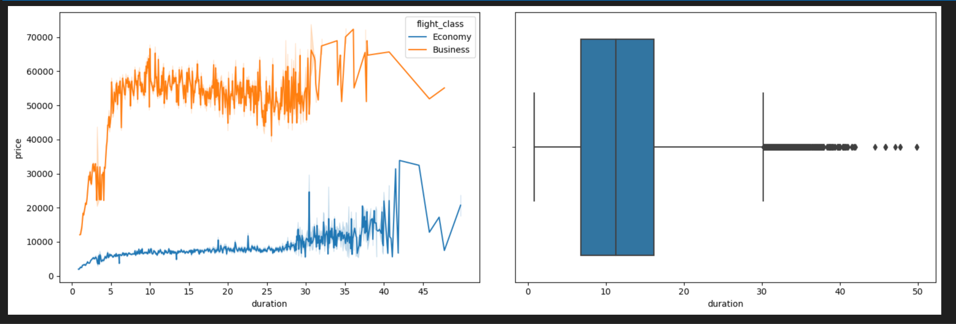

Slide 22
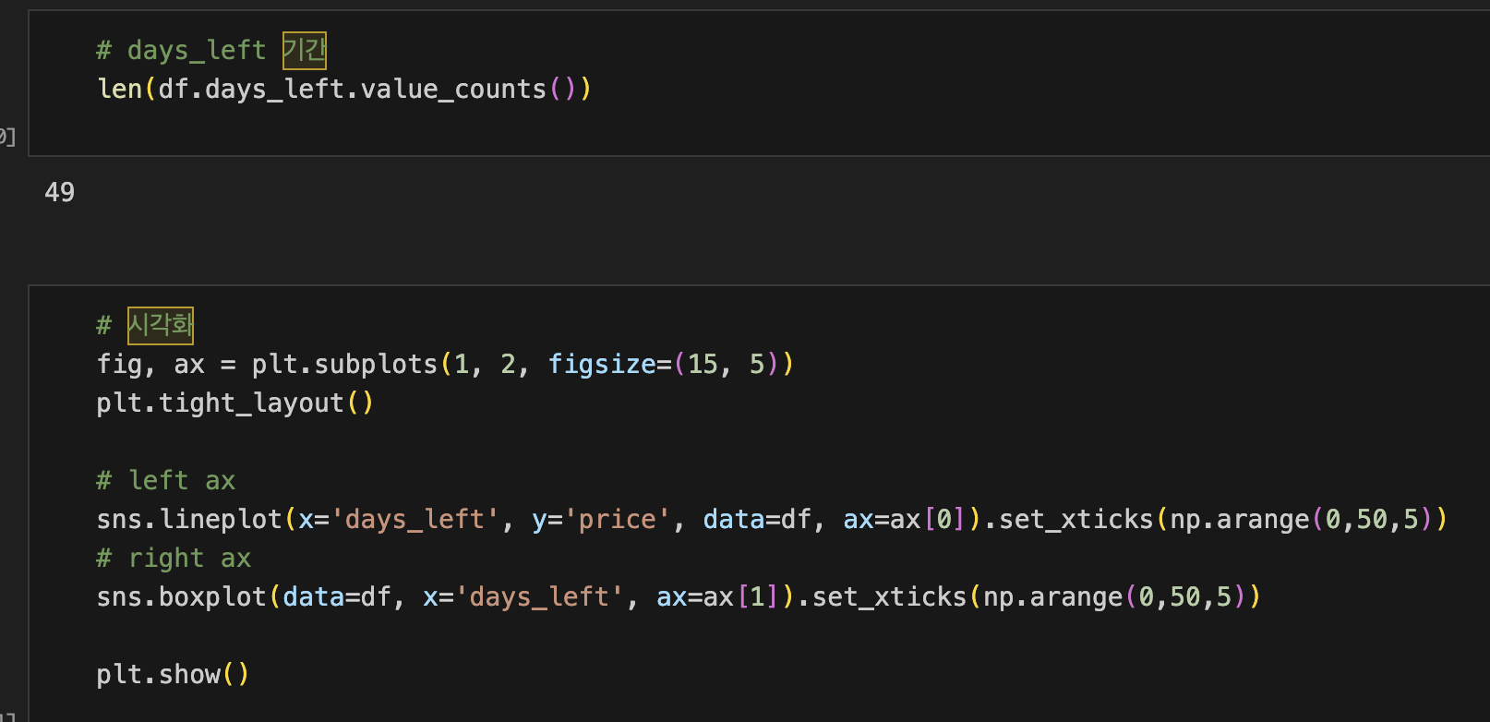
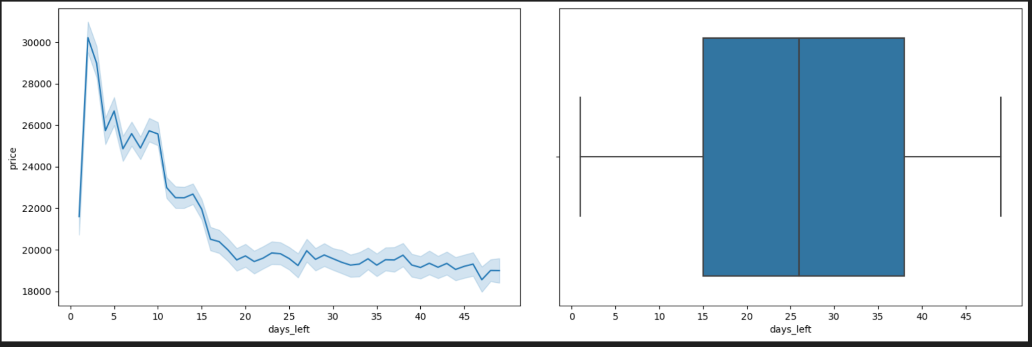
days left (기간)

Slide 23
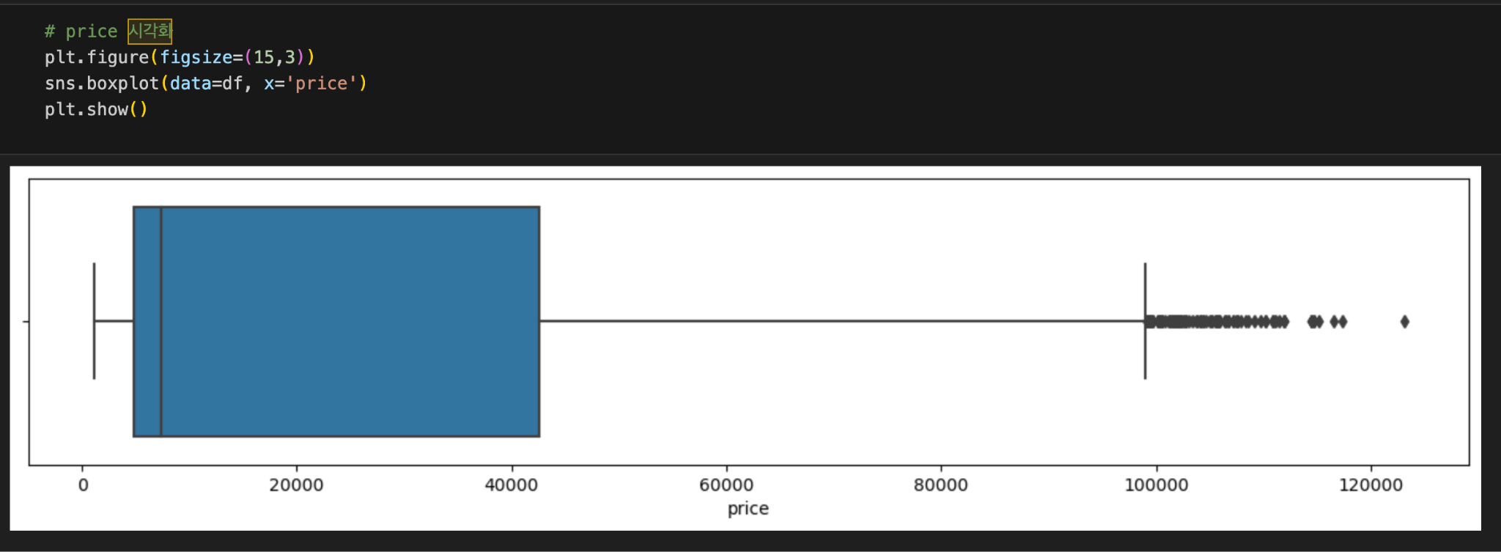

Slide 24
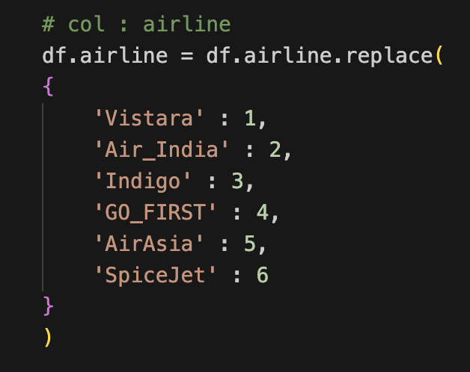
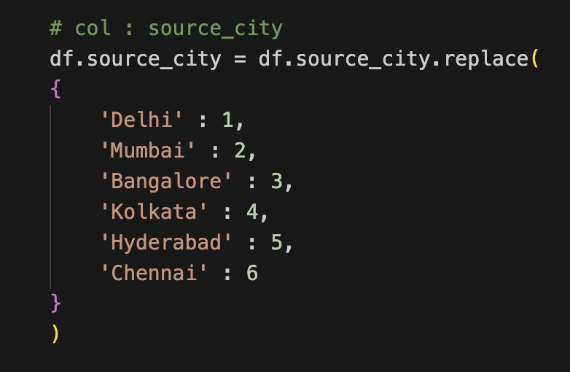
전처리

Slide 25
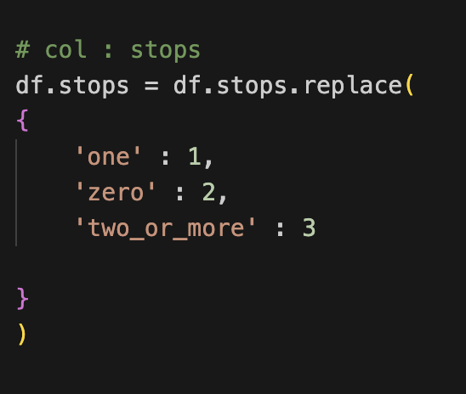
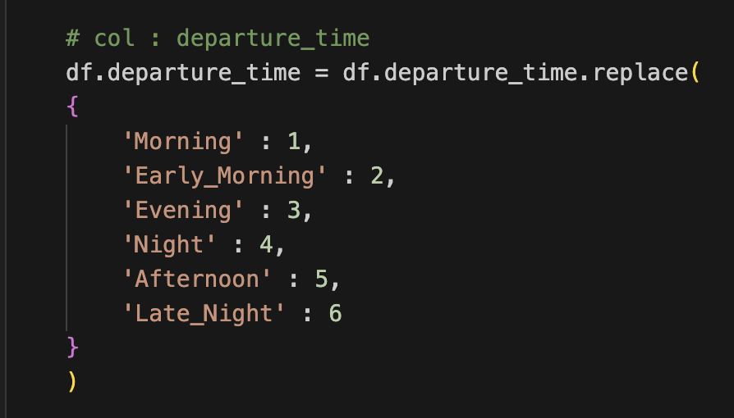
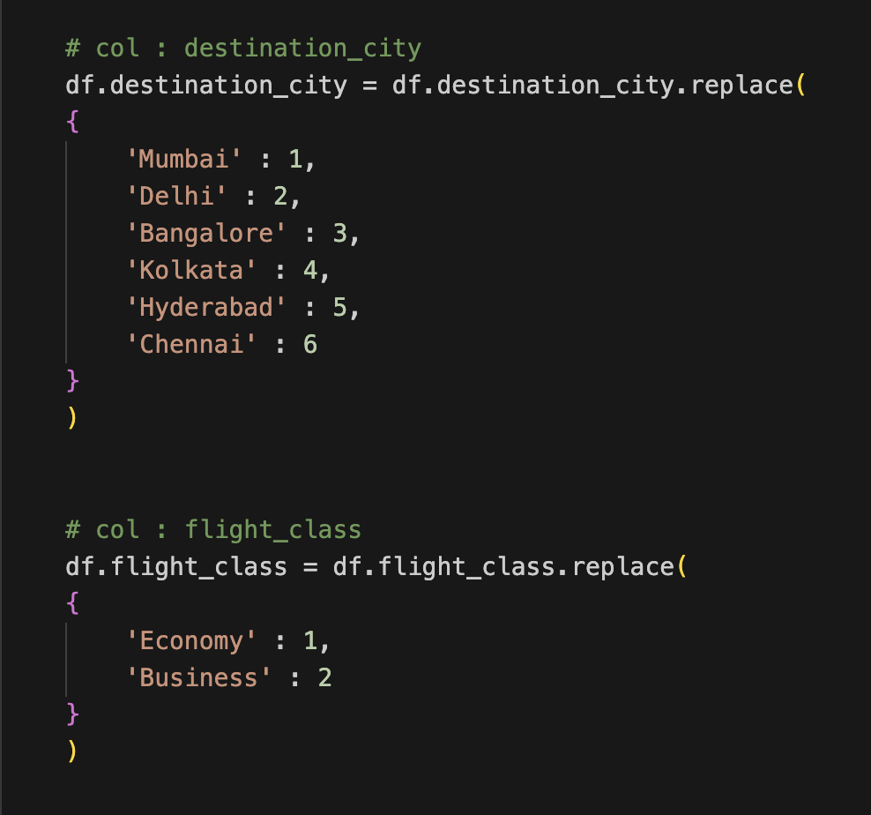
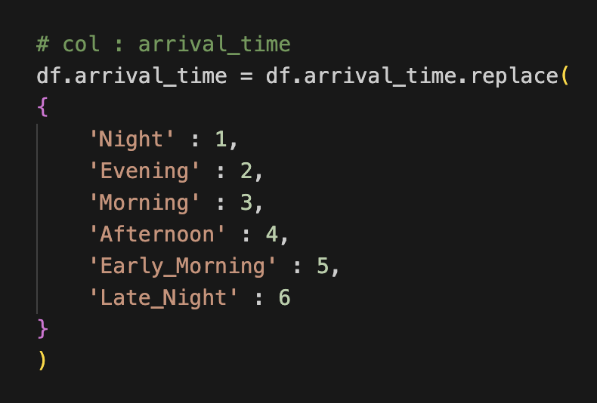
전처리

Slide 26
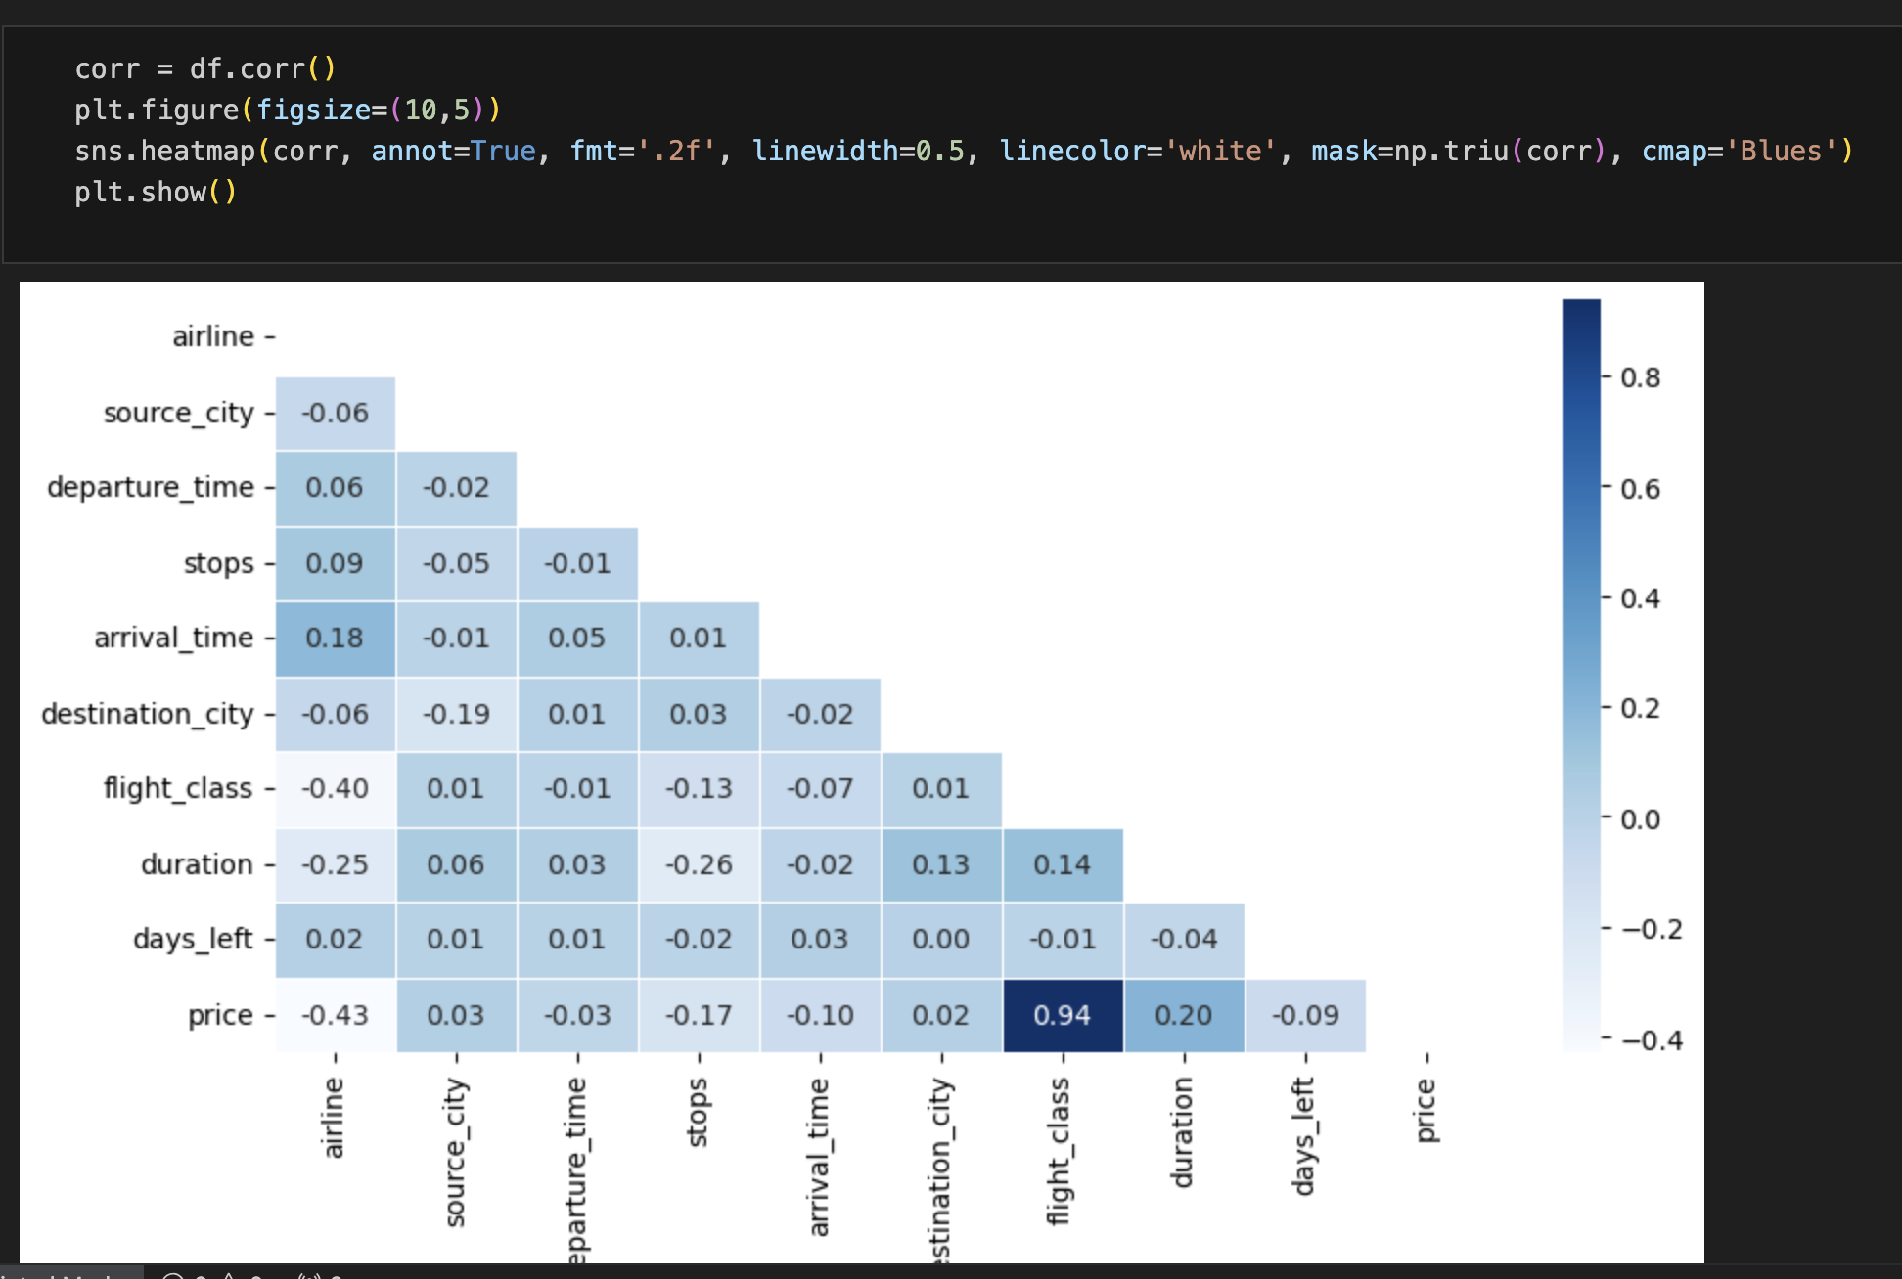
상관계수
좌석 등급표 & 가격 상관계수 높음
항공사 & 가격 상관계수 낮음
price
airline
flight_class

Slide 27
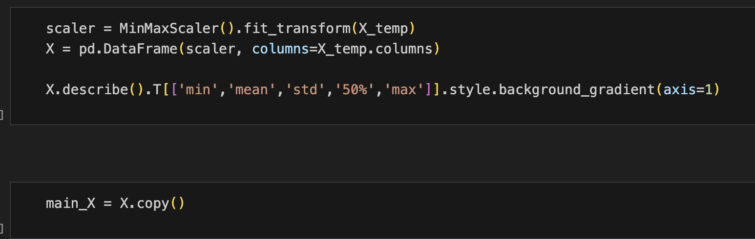
정규화

Slide 28
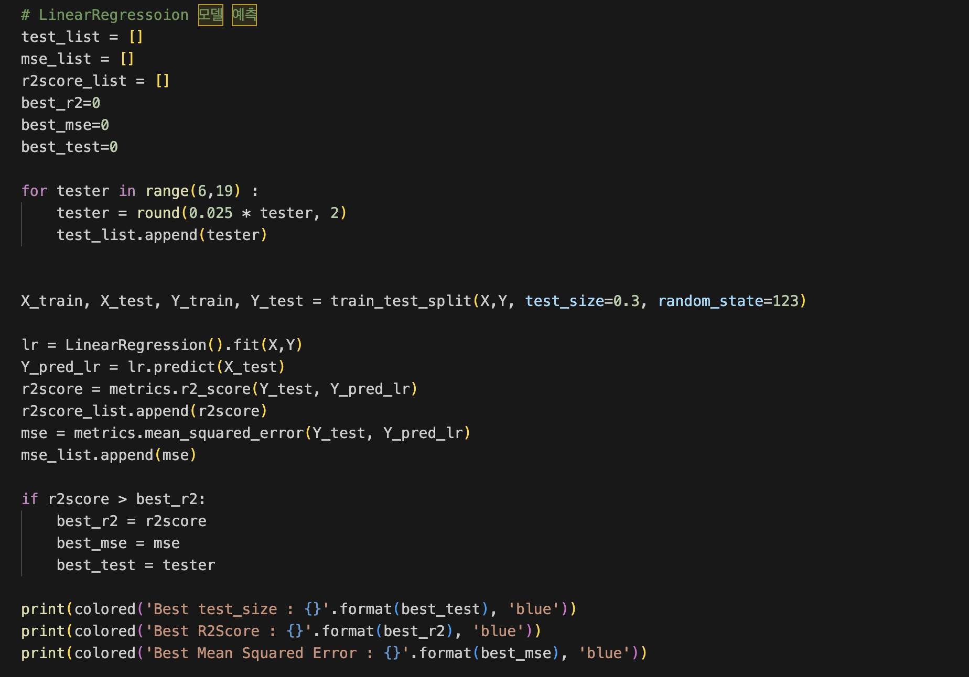
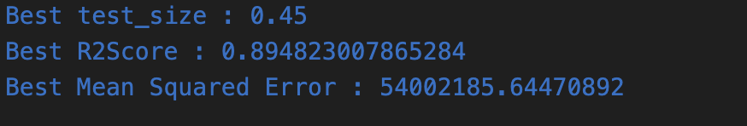
모델링 #1

Slide 29
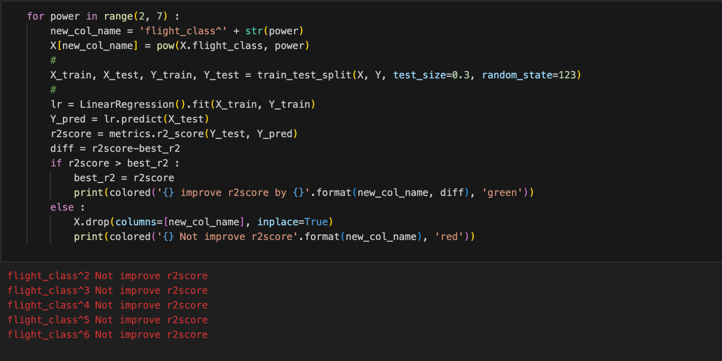
모델링 #2

Slide 30
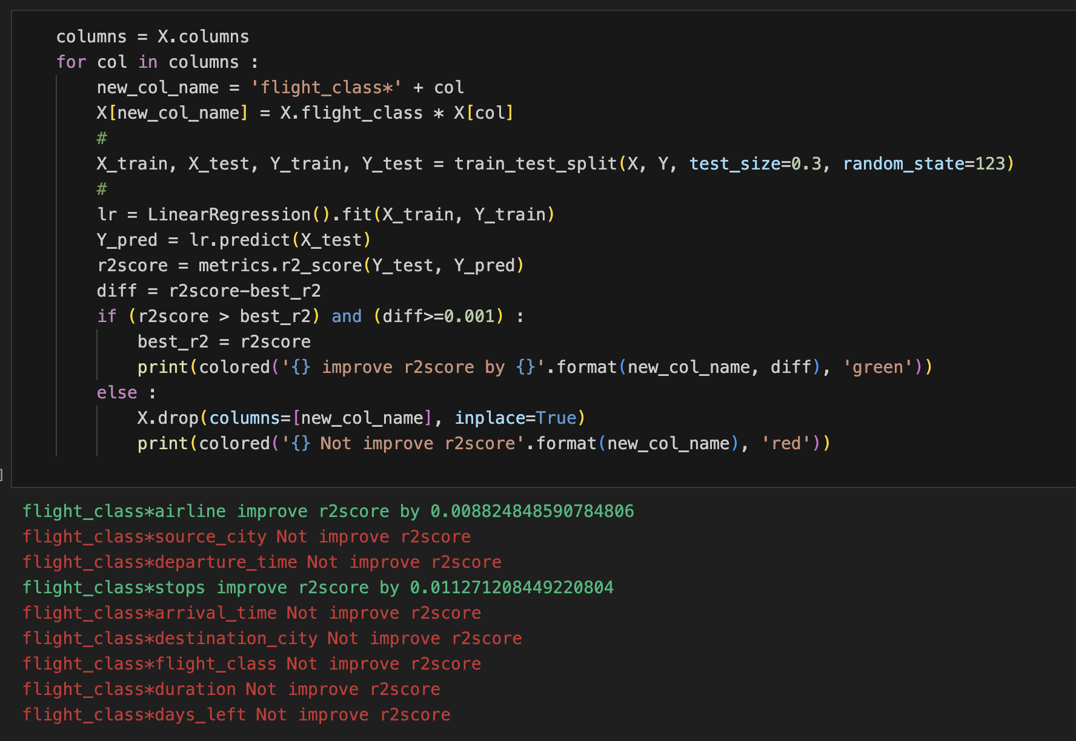
모델링 #3

Slide 31
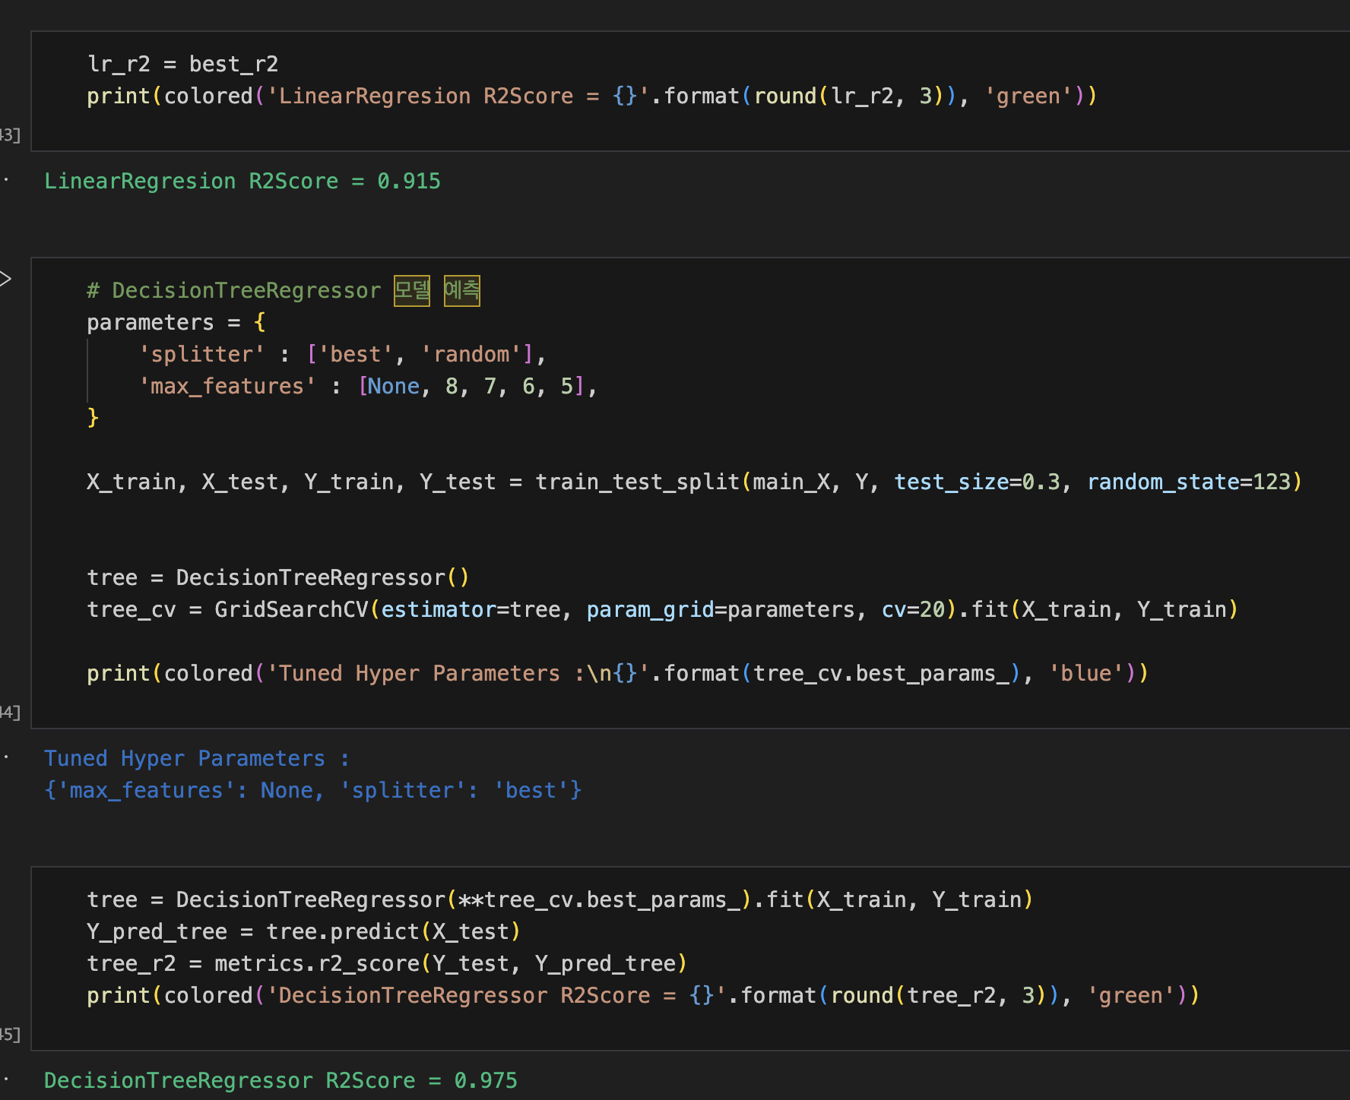
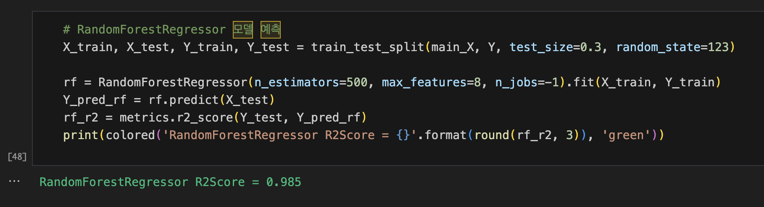
모델링 #4

Slide 32
한계점

Slide 33
아쉬웠던 점

Slide 34
개선점

Slide 35
데이터 출처

Slide 36
감사합니다!
발표를 들어주셔서 감사합니다
[ 저희는 더 나은 발표와 성과를 위해 항상 노력할 것입니다. 감사합니다! ]

